Slide 1

Un approccio integrato di process mining e simulation per l’analisi del soccorso pre-ospedaliero: un caso di studio reale
Facoltà di Ingegneria dell'Informazione, Informatica e Statistica
Laurea Magistrale in Ingegneria Gestionale
Candidata: Sharon Zaccagnino
Matricola: 2001171
Relatore: Prof. Andrea Marrella
Correlatore: Prof. Massimo Roma

Slide 2
Introduzione
Contesto, metodologia e obiettivi
OBIETTIVI
Mappare il flusso effettivo (as-is) ed evidenziare i colli di bottiglia
Valutare tramite scenari what-if l'ottimizzazione dell'assetto operativo
CONTESTO
Processo di soccorso pre-ospedaliero
Ottimizzazione logistica della flotta di ambulanze
METODOLOGIA
Approccio integrato basato su tecniche di Process Mining e Simulation su dati reali

Slide 3
Processo di soccorso pre-ospedaliero
Macro-fasi del processo
1
Ricezione della chiamata e triage telefonico con codice di gravità
1
Assegnazione del mezzo e instradamento verso il paziente
2
2
Valutazione clinica e primo trattamento sul posto
3
3
Eventuale trasporto sanitario e ripristino dell'ambulanza in sede
4
POSSIBILI ESITI
Conclusione della missione direttamente sul posto
Trattamento ed eventuale ospedalizzazione
Annullamento della missione prima o durante la partenza dell’ambulanza

Slide 4
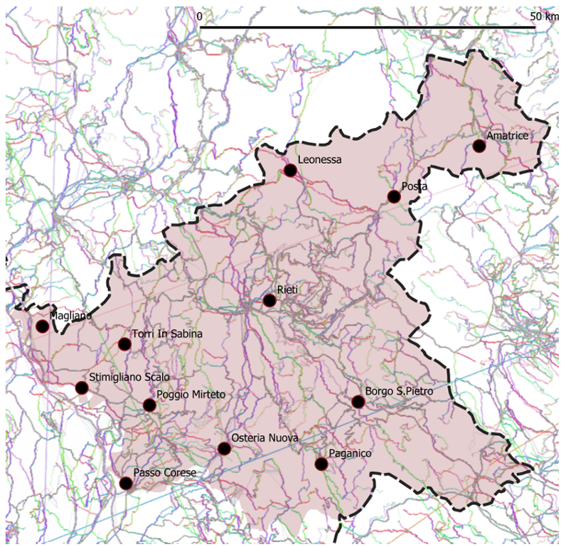
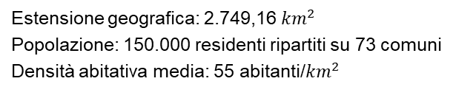
Contesto d’indagine
Informazioni generali
Territorio
  Provincia di Rieti;
  Prevalenza di zone montuose;
  Distribuzione eterogenea della popolazione.
Periodo d’analisi
  Dal 01/01/2023 al 31/12/2023.
Servizio
  Copertura H24;
  13 ambulanze su 12 postazioni (2 mezzi presso Rieti);
  Dislocazione secondo criteri di opportunità di immobili.
Estensione geografica: 2.749,16 ${km}^{2}$
Popolazione: 150.000 residenti ripartiti su 73 comuni
Densità abitativa media: 55 abitanti/${km}^{2}$

Slide 5
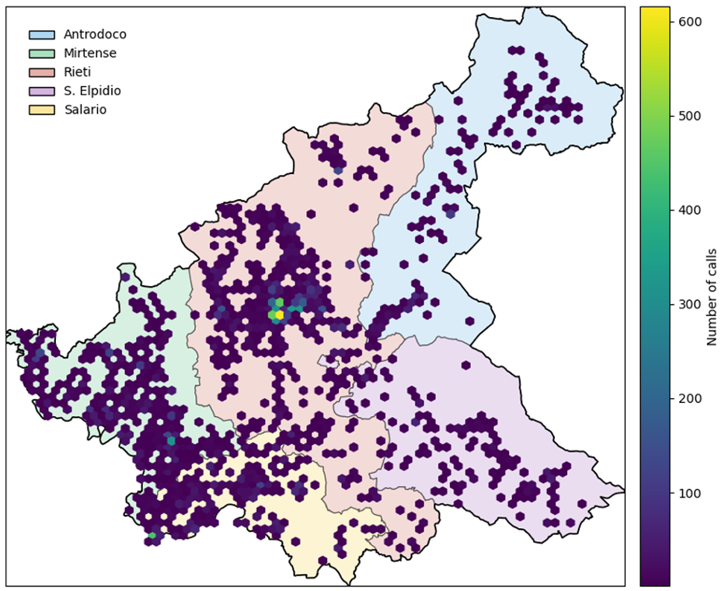
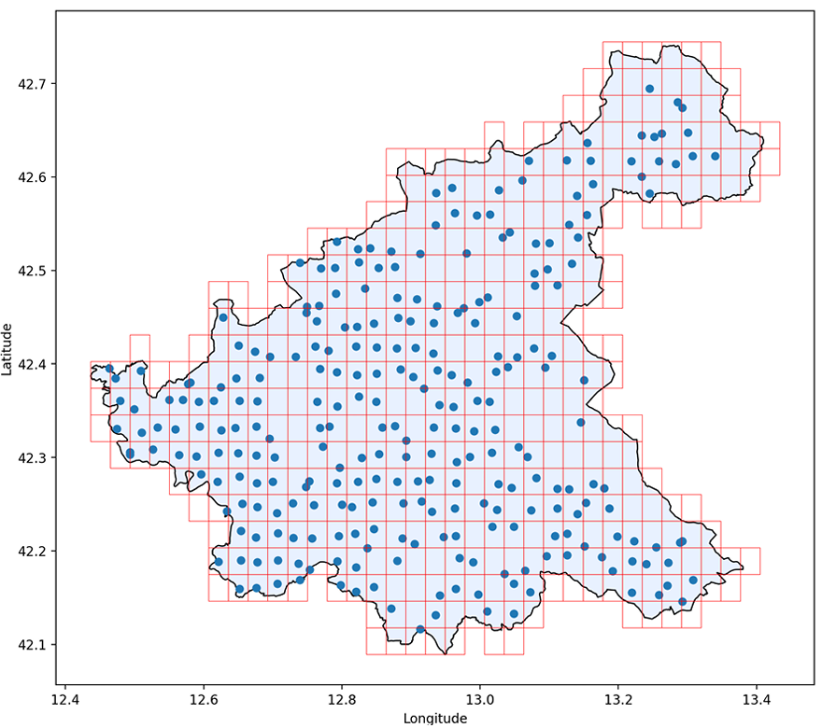
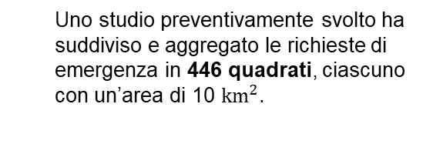
Contesto d’indagine
Distribuzione della domanda sul territorio
L’area è stata suddivisa in cinque zone: Antrodoco, Mirtense, Rieti, S. Elpidio, Salario.
La concentrazione è maggiore presso il centro di Rieti.
Uno studio preventivamente svolto ha suddiviso e aggregato le richieste di emergenza in 446 quadrati, ciascuno con un’area di 10 ${km}^{2}.$

Slide 6
Dataset
Filtraggio dei dati e trasformazione in Event Log
A causa dell’aggregazione della domanda in quadrati alcune missioni presentano una o più attività con durata nulla, inutilizzabili nelle analisi successive; di conseguenza si è proceduto alla loro rimozione, riducendo il campione a 11.329 tracce.
Trasformazione del dataset in formato standard IEEE XES (Event Log): collezione di eventi descritti da un insieme di attributi (essenziali: Case ID, Timestamp e Activity Name).

Slide 7
Process Discovery con Fluxicon Disco
Mappatura globale del flusso as-is
Ricostruzione complessiva delle esecuzioni reali con evidente dispersione dei percorsi secondari rispetto al processo standard.
Identificazione dell’happy path: sequenza principale ad alta frequenza (frecce a maggior spessore).

Slide 8
Process Discovery con Fluxicon Disco
Principali risultati
CONFORMITÀ PROCEDURALE
Solo il 14,72% delle registrazioni segue il flusso standard teorico, la restante parte è costituita da varianti con percorsi parziali.
BLOCCO IN PRONTO SOCCORSO
Coinvolge il 2,63% dei trasportati, determinando però un'attesa media critica di 45 minuti.
TRACCIAMENTO TEMPORALE
La contiguità temporale della registrazione delle fasi azzera i tempi di inattività, circoscrivendo l’analisi delle inefficienze alle durate delle singole attività.
APPROCCIO CAUTELARE
Il confronto tra codice di emergenza presunto ed effettivo evidenzia una tendenza alla sovrastima prudenziale della gravità.

Slide 9
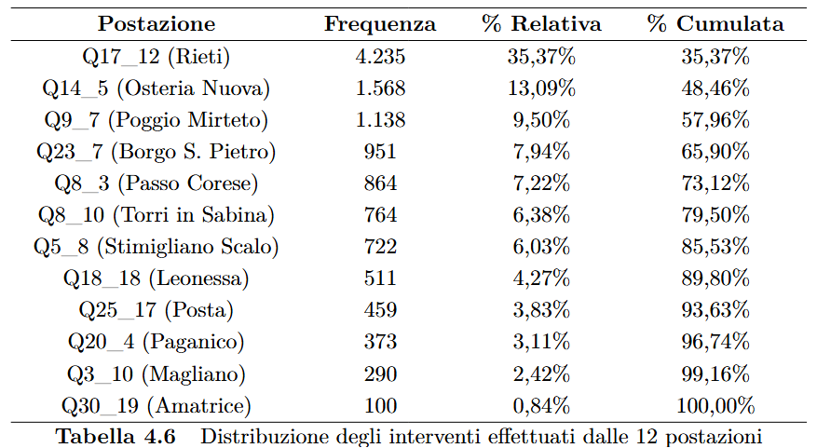
Process Discovery con Fluxicon Disco
Confronto tra postazione dell’ambulanza e quadrato di origine dell’urgenza
Evidenze a supporto della riallocazione dei mezzi verso Rieti:
Esiguo carico di lavoro riscontrato nelle postazioni di Leonessa, Posta e Amatrice.
Il numero consistente di postazioni nell'area sud-ovest fa sì che le periferiche (Magliano e Paganico) registrino basse percentuali d'intervento, suggerendo un possibile sovra-dimensionamento delle risorse localizzate.

Slide 10
Process Simulation con BIMP
Implementazione del modello di simulazione
PARAMETRI
Estrazione dei parametri reali dall’Event Log:
tasso di inter-arrivo;
distribuzioni di probabilità delle durate delle attività;
percentuali di instradamento.
MODELLO BPMN
Linguaggio grafico standard per la formalizzazione del flusso delle attività, coerente con il protocollo operativo ufficiale.
OBIETTIVO
Riprodurre il comportamento reale del sistema (as-is) per testare scenari di miglioramento (what-if).

Slide 11
Process Simulation con BIMP
Modello BPMN del processo

Slide 12
Process Simulation con BIMP
Indicatori di performance chiave
Intervallo di tempo delle fasi: triage, assegnazione, partenza, viaggio sul target.
Tasso di utilizzo delle ambulanze
1
Rapporto tra il tempo di servizio effettivo e il tempo di lavoro totale disponibile
Coverage (≤ 20 minuti)
3
Percentuale di chiamate per le quali il tempo di risposta non supera i 20 minuti.
Peggiori 5% dei tempi di risposta (CVaR95%)
4
Media del 5% dei tempi di risposta peggiori registrati nella coda della distribuzione. Misura l’equità del servizio per il cittadino.
Tempo di risposta medio
2
Per lo studio degli ultimi tre KPI è necessaria l’estrazione del MXML log dal simulatore e la sua implementazione in un codice Python che possa estrarli.

Slide 13
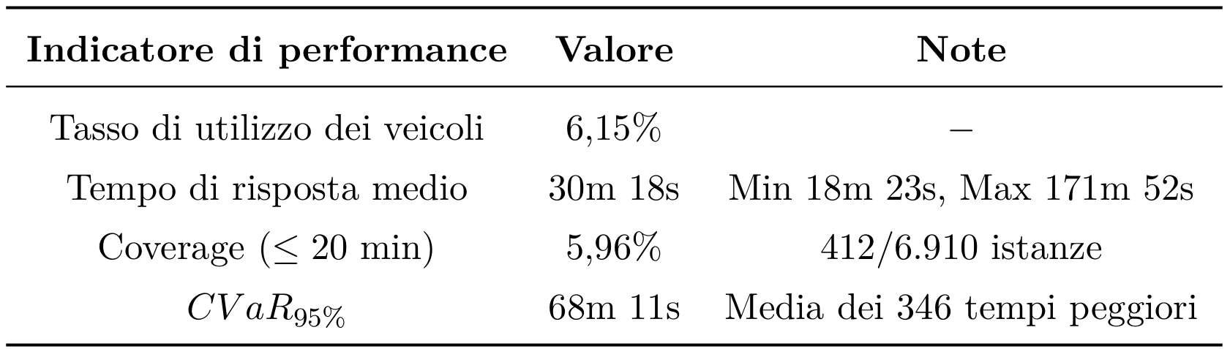
Process Simulation con BIMP
Scenario base e proposte di miglioramento
CRITICITÀ RISCONTRATE
Formulazione di scenari alternativi volti a testare l'ottimizzazione logistica e la robustezza del sistema:
RI-ALLOCAZIONE TERRITORIALE DELLE AMBULANZE
Accentramento di risorse sul polo di Rieti (maggior concentrazione della domanda e verso cui converge la maggioranza dei trasporti ospedalieri) per contrarre i tempi di risposta.
RIDUZIONE DEI MEZZI A DISPOSIZIONE
Identificazione del numero minimo di mezzi idoneo a garantire l'invarianza del livello di servizio.
AUMENTO DELLA DOMANDA
Determinazione della capacità di carico di lavoro massima sostenibile dal sistema.

Slide 14
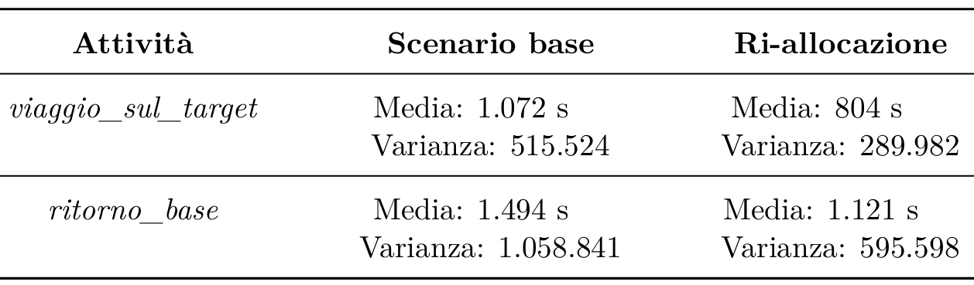
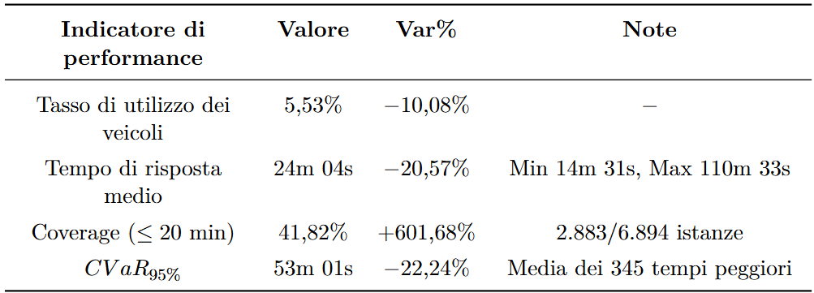
Process Simulation con BIMP
Ri-allocazione territoriale delle ambulanze
Il trasferimento a Rieti di 4 unità periferiche (Amatrice, Leonessa, Magliano e Paganico) stima una contrazione del 25% del viaggio verso il paziente e del ritorno in base, riducendo il tempo di risposta e il ripristino dei mezzi.
Netto miglioramento delle prestazioni di servizio.

Slide 15
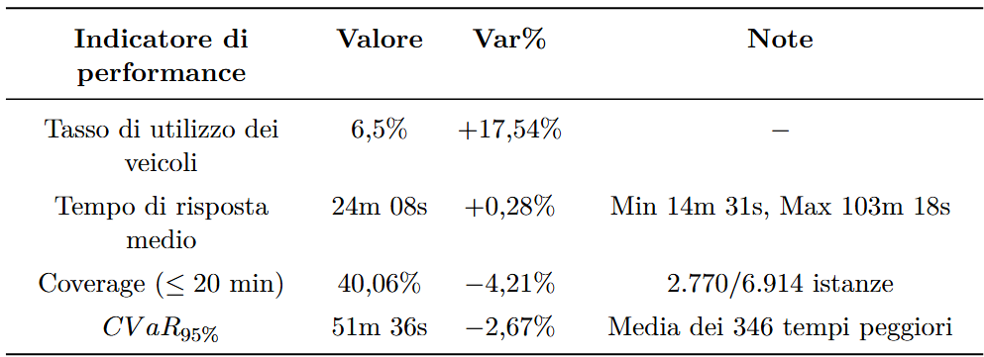
Process Simulation con BIMP
Riduzione del numero di ambulanze
Identificazione delle unità minime necessarie a sostenere il carico operativo post-allocazione, garantendo l'invarianza del livello di servizio.
Tramite un’analisi euristica si è ottenuto un ottimo trade-off riducendo i mezzi a 11 unità.

Slide 16
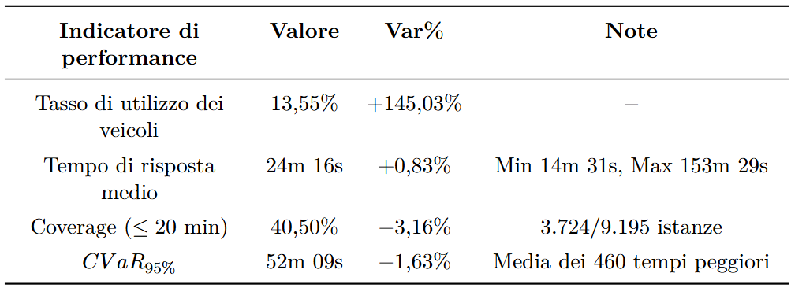

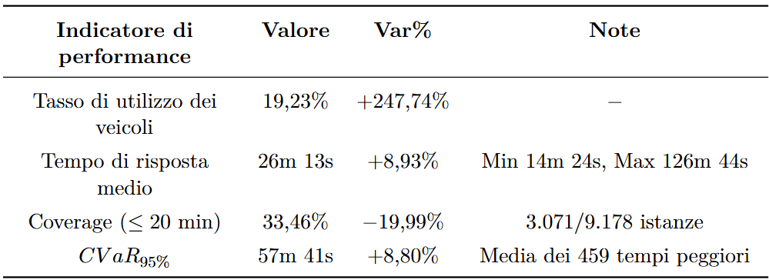
Process Simulation con BIMP
Aumento della domanda
Scenari con aumento della domanda rispettivamente del 250%, 300% e 350%, con l’obiettivo di condurre uno stress-test volta ad identificare la soglia limite di tenuta prestazionale.
Con un incremento superiore al 250% la congestione compromette severamente la qualità del servizio.

Slide 17
Conclusioni
Sintesi metodologica e limiti emersi
EFFICACIA DEL METODO
L’utilizzo congiunto di Process Discovery su dati reali e Process Simulation fornisce un supporto quantitativo oggettivo alla riprogettazione e gestione del servizio.
LIMITAZIONI TECNOLOGICHE
Invisibilità dei tempi di inattività nei dati di tracciamento;
Mancanza di un modello di routing geografico per mezzi e destinazioni;
Impossibilità di vincolare la stessa risorsa (ambulanza) lungo l'istanza.

Slide 18
GRAZIE PER L’ATTENZIONE

